Slide 1



Seminarie dinsdag 18 juni 2019
Een LED-verlichting tegen elke prijs?
Stel u de juiste vragen alvorens te investeren in verlichting.
door ODID en Haemera
Onafhankelijke adviesbureau’s voor professionele verlichting.

Slide 2
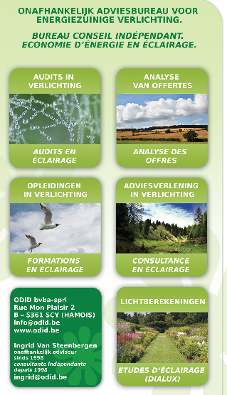




Ingrid Van Steenbergen
Zaakvoerder ODID
ingrid@odid.be
0473/823.406
www.odid.be
Gepassioneeerd door verlichting sinds 1987
Onafhankelijk lichtadviseur sinds 1998
Lid van Groen Licht Vlaanderen
Lid van Belgisch Instituut Verlichtingskunde BIV
Erkend auditrice SPW: AMURE en UREBA
Geen banden met fabrikanten of verdelers
Absolute neutraliteit gegarandeerd !

Slide 3

Indépendant de tout
fournisseur, nous vous accompagnons dans votre réflexion sur la conception ou la rénovation de votre éclairage. Quelle que soit l’approche choisie, nous combinons efficacité énergétique et confort visuel.
COMEOS 28 FÉVRIER 2019
Haemera sprl
Bureau de consultance en éclairage professionnel
Ginette Bastin
Gérante Haemera sprl
ginette@haemera.be
0486/42.66.69
In industrie sinds 25 jaar
In energie efficiëntie sinds 15 jaar
In de verlichting sinds 2015
Erkend auditrice: AMURE et UREBA
Lid van Belgisch Instituut voor Verlichting BIV
Geen link met fabrikanten en grossisten
Totaal neutraal tegenover leveranciers fournisseurs
AUDIT
Analyse de l’existant
Proposition de solutions
Plan d’action
ANALYSE D’OFFRES
Adéquation de l’éclairage à l’usage
Qualité du matériel proposé
CONSULTANCE
Tout accompagnement en lien avec l’éclairage
1
2
3
ETUDES D’ÉCLAIRAGE
Logiciel Dialux Evo
FORMATION
Sur mesure
Adaptée au public
Adaptée au temps
4
5

Slide 4

Verlichting? Dat is gemakkelijk!
Geen specialisten nodig…!
Geen studies nodig…!
Geen controlemetingen nodig…!
Wie is hiermee akkoord?
Wie is hiermee niet akkoord?

Slide 5
Doel van deze vorming
Zien mechanisme leren kennen
Belangrijkste kenmerken van LED verlichting leren
Leren om naar verlichting te kijken en te analyseren
Mogelijke besparingen opsporen
Oplossingen voorstellen

Slide 6
Inhoud
Het zicht
Enkele noties van fotometrie
Enkele noties van colorimetrie
Energieprestatie van verlichting
De normen
Human Centric Lighting
Relighting of relamping?

Slide 7
Basis van verlichting
Wat is zien?

Slide 8
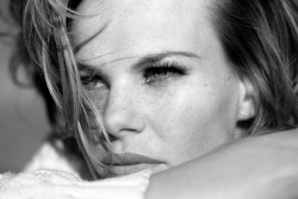
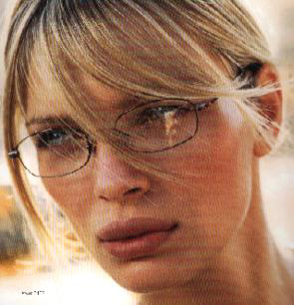
80% van de informatie bereikt ons
via het zicht!
Zien… een zeer complex gegeven!

Slide 9
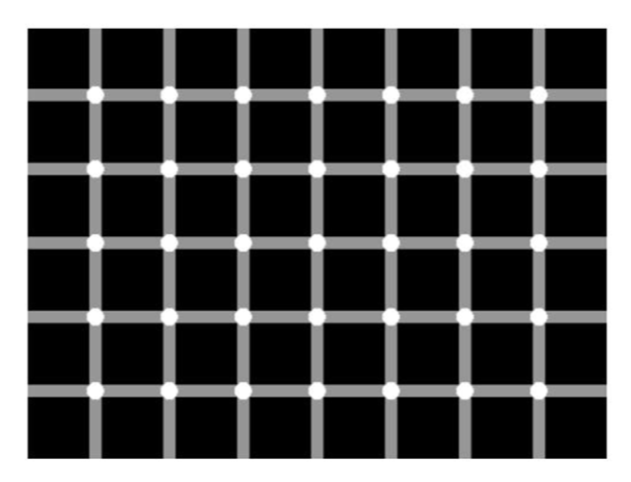
Tel de zwarte puntjes eens!

Slide 10
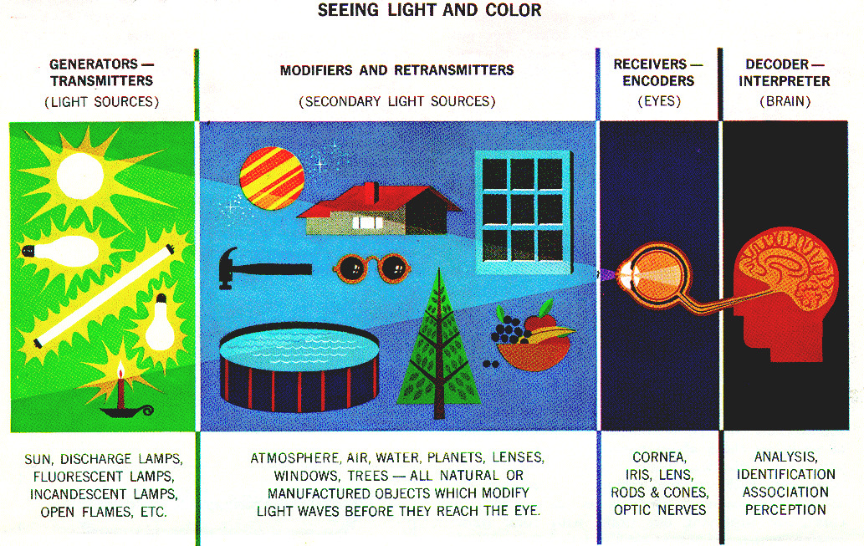
Primaire bronnen
Secundaire bronnen
(reflectie en vervormingen)
Receptor / encodeur (oog)
Decodeur / interpretatie(hersenen)
Zon, lampen, vuur, ...
Atmosfeer, lucht, water, lenzen, ramen objecten…
Hoornvlies
Iris
Analyse
Identificatie
Fysische
Objectieve waarden
Zien
Subj. waarden

Slide 11
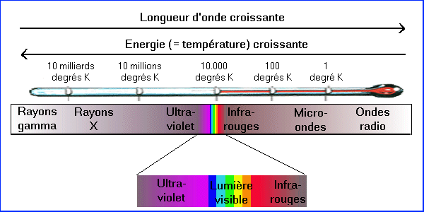
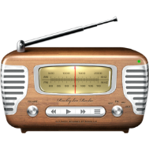
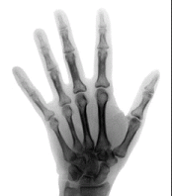
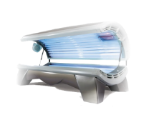
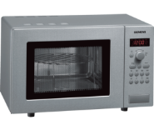
Electromagnetische golven en fotonen
380nm
760nm
Gezien door het oog
Notes:
Se comporte comme des particules ou comme des ondes en fonction du type d’interaction avec la matière.
Tout corps à une certaine température émet des photons. Plus la température de ce corps est élevée, plus l'énergie des photons émis est importante. Le corps humain, d'une température d'environ 310 Kelvins émet ainsi des infrarouges

Slide 12
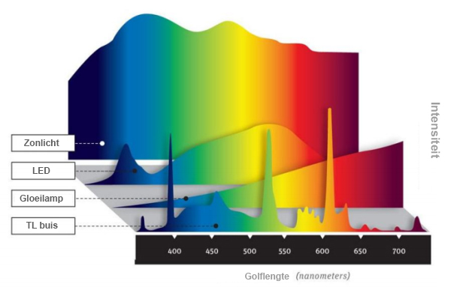
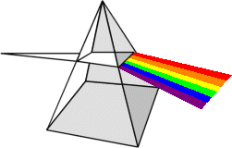
Het spectrum van lichtbronnen
Daglicht
Intensité
LED
Gloeilamp
Fluorescencie
Golflengte(nm)
Vorm → Bepaalt de “kleur” (Colorimetrie)
Oppervlakte → Bepaalt de intensiteit (Fotometrie)
Notes:
DEMO: verschillende lichtbronnen spectraal meten. (Zon, Witte Led, halogeen, TL)
Bron foto: https://www.straluma.nl/blog/2015/2-februari/het-effect-van-verlichting-op-je-vloer.html

Slide 13
De basis van verlichting
Enkele noties van fotometrie

Slide 14
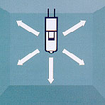
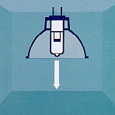
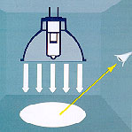
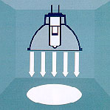

Enkele basisbegrippen van fotometrie
Lichtstroom [F]
Flux Lumen
Intensiteit [I]
Candela
I=F/dΩ
1
2
4
3
Verlichtingsterkte
[E] Lux
E=F/dS
E=I/d²
Luminantie [L]
Candela/m²

Slide 15
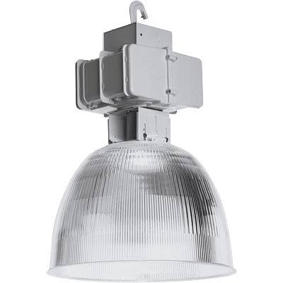
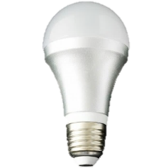
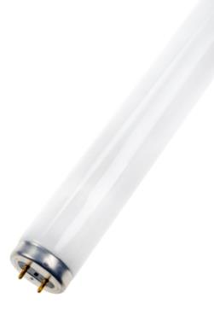
Lichtstroom (lumen of lm)
400 à 1000 lm
10.000 à 30.000 lm
1000 à 5000 lm
Notes:
Enkele voorbeelden

Slide 16
Enkele basisbegrippen van fotometrie
Lichtstroom [F]
Flux Lumen
Intensiteit [I]
Candela
I=F/dΩ
1
2
4
3
Verlichtingsterkte
[E] Lux
E=F/dS
E=I/d²
Luminantie [L]
Candela/m²

Slide 17
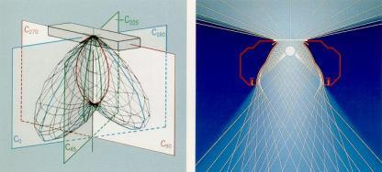
Verdeling van de verlichting – de fotometrie
Meting van de lichtintensiteit in de 3 dimensies.
De basis van elke dimensionering van een lichtinstallatie.

Slide 18
Enkele basisbegrippen van fotometrie
Lichtstroom [F]
Flux Lumen
Intensiteit [I]
Candela
I=F/dΩ
1
2
4
3
Verlichtingsterkte
[E] Lux
E=F/dS
E=I/d²
Luminantie [L]
Candela/m²

Slide 19

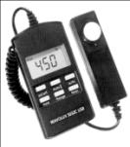
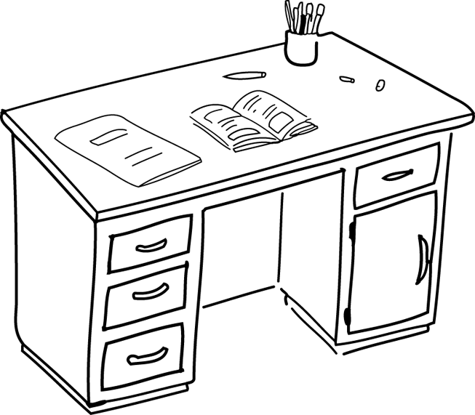
De hoeveelheid licht die invalt per oppervlak

Slide 20


Voorbeelden (lux, lx)
Middagzon
100.000 lux
Bewolkte hemel
10.000 lux
Kantoor
500 lux
Gang
100 lux
Maan
0,5 lux
Notes:
Verlichtingssterkte is moeilijk in te schatten omdat onze ogen adapteren.
Buiten is er nu 20 à 200 keer zo veel licht als binnen !

Slide 21
Enkele basisbegrippen van fotometrie
Lichtstroom [F]
Flux Lumen
Intensiteit [I]
Candela
I=F/dΩ
1
2
4
3
Verlichtingsterkte
[E] Lux
E=F/dS
E=I/d²
Luminantie [L]
Candela/m²

Slide 22
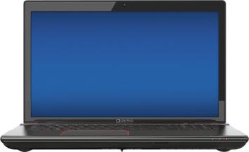
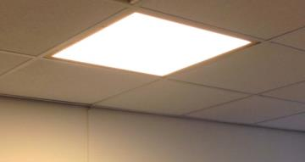
Luminantie (cd/m²)
Computerscherm
300 cd/m²
LED-tegel
3000 cd/m²
Zon
1.600.000.000 cd/m²
Notes:
Enkele voorbeeldjes.
Link naar verblinding leggen. >3000cd/m² is verblindend in kantooromgeving (500 lux)

Slide 23

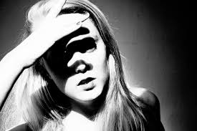
Luminantie - opgelet voor verblinding!
LED module wit licht vb.
Fluorescentielamp T8 58W
5.000 lm
5.000 lm
Fluo T8 58W: 5.000 cd/m²
LED : > 50.000 cd/m² = verblinding!

Slide 24

Samenvatting
Lumen
Candela/m²
Candela
Lux
Notes:
Overzichtje
1) Lamp geeft een aantal lumen
2) Een deeltje daarvan gaat in de richting van het boek → dit is de candela, ook eigenschap van de lamp
3) Samen met de candela’s van andere lichtbronnen, reflecties via de wanden en het zonlicht, wordt een hoeveelheid lux gecreëerd.
4) De hoeveelheid licht op het boek, samen met de reflectie-eigenschappen van het boek bepalen hoeveel licht er naar ons oog vertrekt. Dit is de cd/m² en bepaalt hoeveel fel wij het licht waarnemen.

Slide 25
De basis van verlichting
Enkele noties van colorimetrie

Slide 26
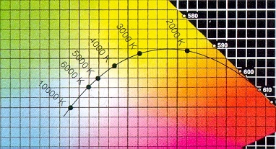
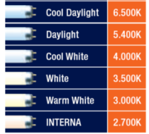
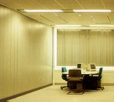
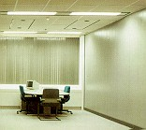
Enkele noties van colorimetrie
De kleurtemperatuur
Kleurtemperatuur van « black body »
(~ gloeidraad)
Lijnen met dezelfde proximale kleurtemperatuur
~ 3000 K
~ 4000 K

Slide 27






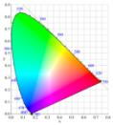
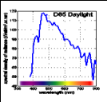
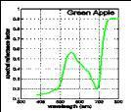
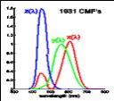
Wat is “kleur”?
No Colours!
Only spectra & reflection characteristics
Colour
Σ X x =X, Y, Z →
Σ x = X, Y, Z →

Slide 28
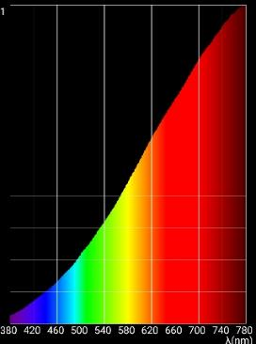
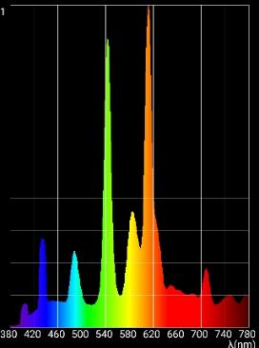
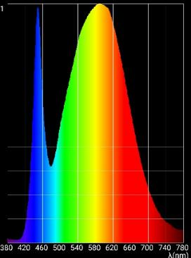
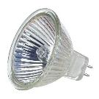
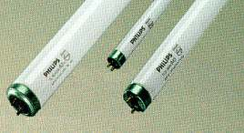
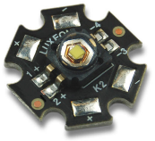
Elke lichtbron heeft een typisch sprectrum

Slide 29
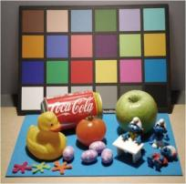
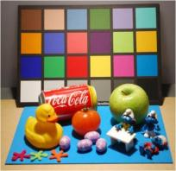
Enkele noties van colorimetrie
CRI / IRC / KWI – Kleurweergaveïndex (Ra)
Zal worden gewijzigd om beter overeen te komen met de realiteit van LED.

Slide 30
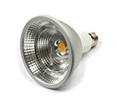





CRI
Te testen lamp
Referentielichtbron
Voor elk sample wordt het kleurverschil tussen testlamp en
de referentie berekend.
In de praktijk gebeurt dit mathematisch
ahv het spectrum van de testlamp.
Notes:
Principe CRI (sta ik lang bij stil)

Slide 31
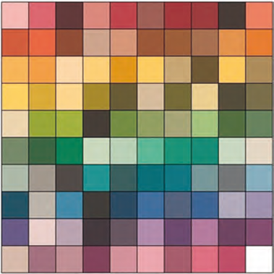
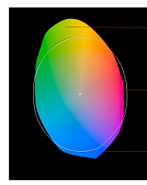
TM30
99 kleursamples
Ook gesatureerde kleuren
Resultaten:
Rf: Waarheidsgetrouwheid (vervangt Ra / CRI)
Rg: Kleurbereik – saturatie van kleuren
Color vector graph
Betere overeenkomst met onze perceptie !
Notes:
Betere methode uit TM30
Wordt meer en meer toegepast door fabrikanten, maar niet allemaal.
99 samples (kan nu, want berekening gebeurt nu met computer, niet meer manueel)
Veel betere correlatie met perceptie.
Rf – vervanger voor Ra
Rg >100: hogere verzadiging. Roze wordt iets roder, pastelgroen wordt groener, …
<100: lagere verzadiging. Rood wordt iets meer roze, …
Color Vector Graph: Verzadiging per kleur. Interessant voor bv. voeding. Beenhouwer wil meer verzadiging bij rood.

Slide 32
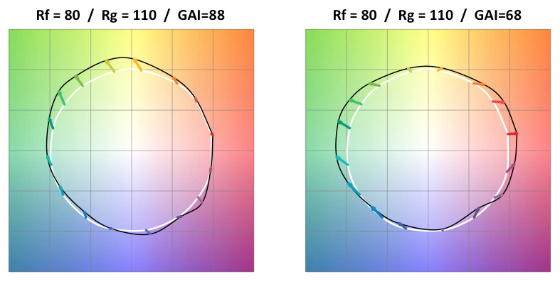
Kleurweergave index: TM30
Voorbeeld van 2 lichtbronnen met dezelfde Rf en Rg, maar met een afwijking in verschillende kleuren.
Ondanks dezelfde Rg waarde, heeft de tweede lichtbron een lagere “Gamut Area Index”.
Slide: Kevin Houser
Notes:
http://www.soraa.com/blog_entries/52
Gamut Area Index (GAI) is calculated by dividing the gamut area formed by the light source with the gamut area formed by the reference source using the same set of colors that are used for CRI.

Slide 33
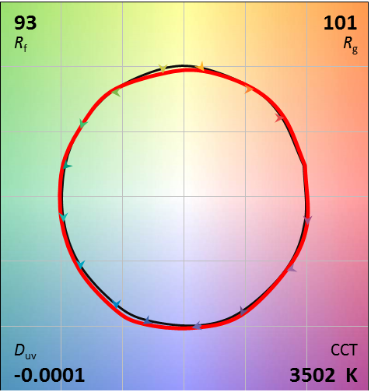
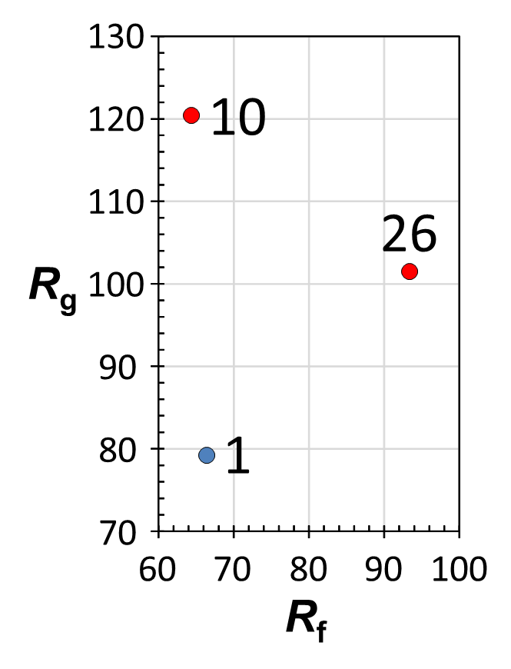
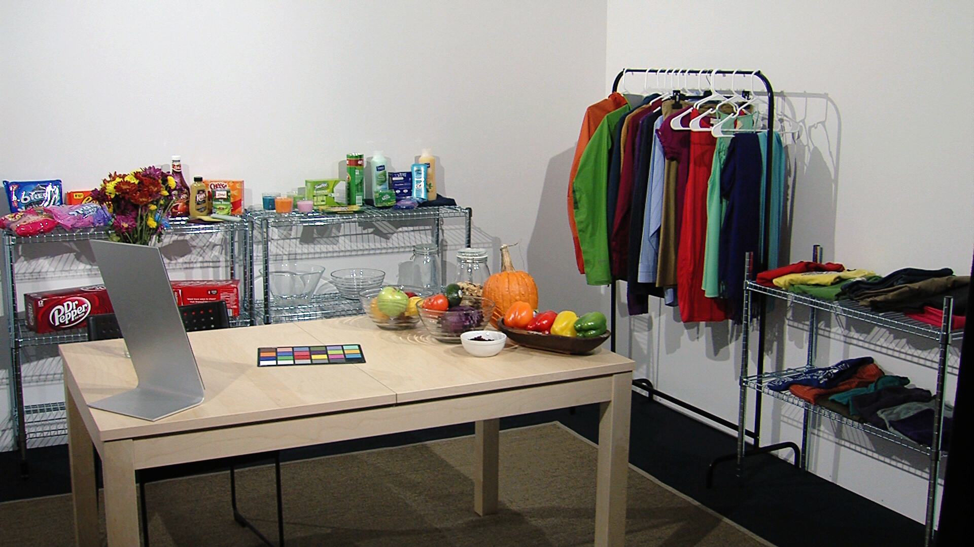
Neutrale lichtbron
Slide: Kevin Houser
Notes:
Neutraal licht, hoge Rf (kleurweergave)

Slide 34
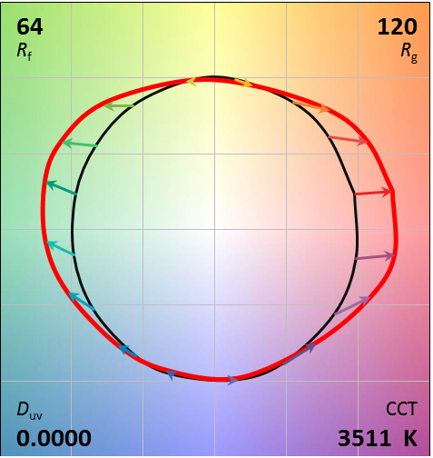
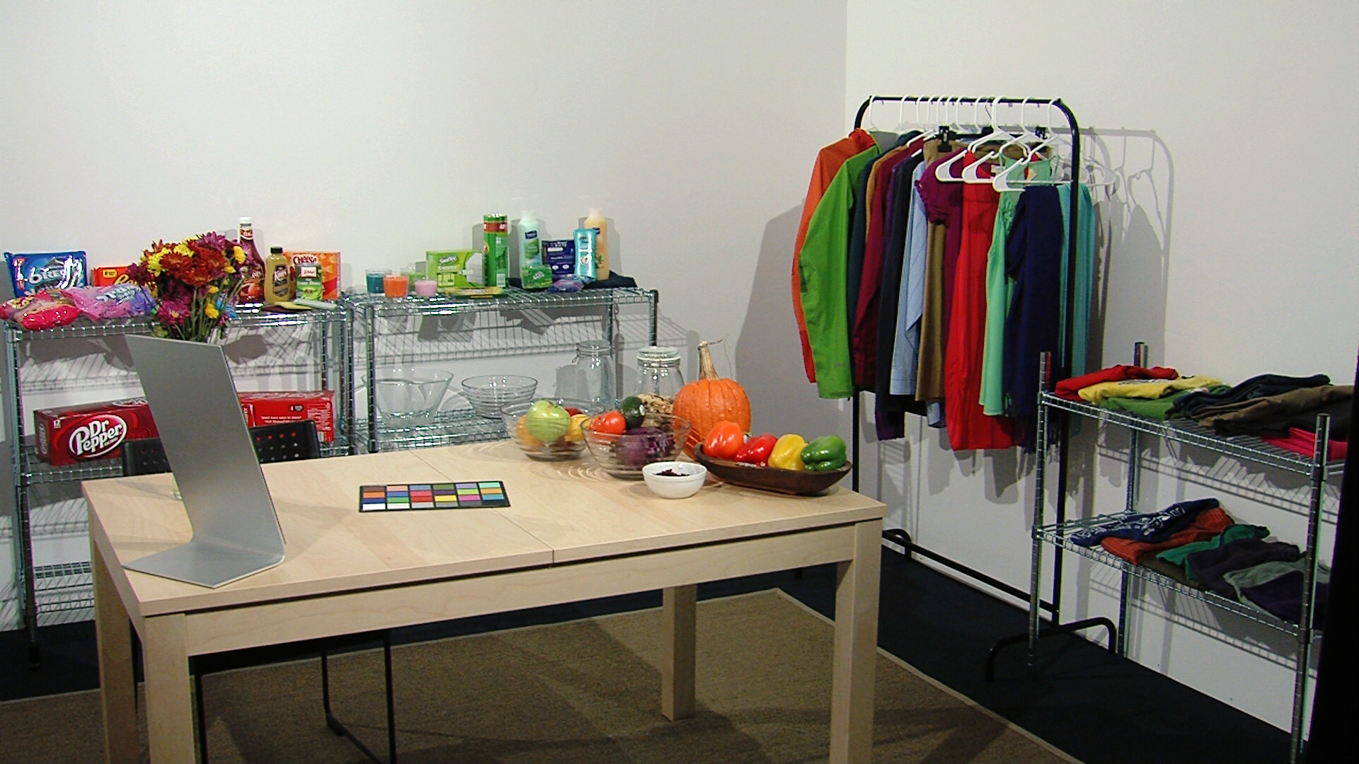
Lichtbron met hogere saturatie
Slide: Kevin Houser
Notes:
Meer gesatureerd licht. Bijgevolg lagere Rg (kan niet anders)
Let vooral op rode en oranje tinten, maar ook de andere kleuren veranderen.
(hoop op een goede beamer ;-) )

Slide 35


Lichtbron met lagere saturatie
Slide: Kevin Houser
Notes:
Lagere saturatie
Geen goede lamp

Slide 36

Code : Kleurweergaveïndex en kleurtemperatuur
KWI : 80..89
Kleurtemperatuur 3000K
Internationale code voor alle lichtbronnen.
PS: Nieuwe classificatie in ontwerp volgens TM30.

Slide 37
Energieprestatie van verlichting
De basisbegrippen

Slide 38
de 3 basisbegrippen voor duurzame verlichting
  Gebruik van efficiënte lichtbronnen en toestellen (en ze goed onderhouden !)
  De verlichting niet onnodig op 100% laten branden (dimmen of doven op intelligente wijze!)
  Correcte dimensionering met hoog visueel comfort
  (Rekening houden met normen: NBN EN 12464-1,… IP, UGR,
  gelijkmatigheid, goede visuele verhoudingen…)

Slide 39
Energieprestatie van verlichting
Basisbegrip 1
Gebruik van energiezuinige lichtbronnen en verlichtingstoetsellen
(en ze goed onderhouden!)

Slide 40

Kies maar uit

Slide 41
Lichtbronnen voor wit licht en hun rendement

Slide 42





Efficiëntie [lumen par watt, lm/W]
Kritische visie
LED Die | LED Array |  | Optics |  | Control Gear | LED Luminaire
110 lm/W | 90% | 99 lm/W | 90% | 89 lm/W | 90% | 80 lm/W
 | 85% | 94 lm/W | 60% | 56 lm/W | 70% | 39 lm/W
Systeemrendement =
Rendement van de bron
X
rendement van voorschakeltoestellen
X
rendement van de optieken

Slide 43



Even belangrijk als het rendement is de fotometrie
Optiek & fotometrie
Mechanisch (IP, Ch, ATEX…)
Electrotechnisch
Esthetisch

Slide 44
LED verlichting
De (R)Evolutie in verlichting

Slide 45









(R)Evolutie van LED toepassingen
Accentverlichting
Gebouwverlichting
Gekoelde lokalen
Huis- tuin en keuken gebruik
Openbare verlichting
Gangen
Sanitaire ruimten
Basisverlichting kantoren
Commerciële ruimten
Industriële hallen
Productiehallen
Lichtniveau en efficiëntie
Toepassingen constant in evolutie
2000 2005 2010 2015

Slide 46
LED verlichting
Bijzonderheden en aandachtspunten

Slide 47

LED - Terminologie
Chip LED LED lamp LED module LED armatuur

Slide 48


Werking van de LED chip

Slide 49







LED – Hoe bekomen we wit licht?

Slide 50



Kleur
Dikte van de fosforlaag kan verschillen!
Kleur van de blauwe LED
kan verschillen!

Slide 51


Kleurengamma (BINNING)

Slide 52



Kleurconsistentie
Bij aanvang
Behoud van de kleurconsistentie
En eenzelfde toestel
Bij vervanging van een toestel
Tussen verschillende toestellen

Slide 53




Kleurconsistentie

Slide 54


Kleurconsistentie
Bijna onzichtbaar
Zichtbaar
Duidelijk zichtbaar
7+
Step
Storend!
Illustraties
Bron : Xicato

Slide 55



Warmte
Glas
>>200°C
Metaal
~ 40 à 60°C
“Leds genereren amper warmte”
→ Inderdaad, maar…

Slide 56
Bijzonderheden en aandachtspunten
Warmte en efficiëntie van LED
Hoe warmer de LED wordt, hoe minder lang ze meegaat.

Slide 57

LED - Bijzonderheden en aandachtspunten
Levensduur
Meetprotocol LM-80 met extrapolatie conform TM-21

Slide 58
LED - Bijzonderheden en aandachtspunten
Levensduur
Genormaliseerde definities:
De L-B-F waarden geven de levensduur van LED-armaturen weer.
60.000 L70 B30
Levensduur
In uren
Hoeveelheid licht die nog over is op de aangeduide tijd (%)
Geldig voor 100-B
Raming van % LED niet conform aan L

Slide 59
LED - Bijzonderheden en aandachtspunten
Levensduur
Vb.
L 80 B20 bij 30.000h
L70 bij 50.000h
L90 B10 bij 50.000h
Belangrijk voor dimensionering
(Onderhoudsfactor)

Slide 60
LED - Bijzonderheden en aandachtspunten
Onderhoudsfactor
De onderhoudsffactor (Maintenance factor MF) is belangrijk bij de dimensionering van verlichtingsinstallaties.
MF = Verminderingsfactor die rekening houdt met de vermindering van het lichtniveau die het gevolg is van meerdere factoren gekoppeld aan de veroudering van de installatie en de lokalen (o.a. LLMF).

Slide 61

LED - Bijzonderheden en aandachtspunten
Stroboscopisch effect en flicker
Periodieke veranderingen in de
hoeveelheid licht dit de lichtbron geeft.

Slide 62



Gevolgen van flikkering en stroboscopisch effect
Hoofdpijn
Concentratieproblemen
Vermoeidheid

Slide 63
Leds en flikkering
1) Leds reageren razend snel op variaties in de stroom.
2) Leds hebben zo goed als geen nalichttijd.
  Meer kans op flikkering dan andere lichtbronnen.
Kwaliteit van de leddriver is bepalend !!!

Slide 64

Interpretatie
(SVM – Stroboscopic Visibility Measure)
Norm wordt verwacht
Zeer eenvoudige analyse…
SVM < 1 Niet zichtbaar
SVM = 1 Net zichtbaar
SVM > 1 Zichtbaar

Slide 65

Fotobiologische veiligheid
Aanbeveling in functie van blootstellingstijd, intensiteit en afstand
LED - Bijzonderheden en aandachtspunten
En wat nog…

Slide 66


LED - Bijzonderheden en aandachtspunten
En wat nog…
Certificatie van LED productien Arbeidsfactor
Eisen Ecodesign
< 2 W → geen
2 - 5 W → PF > 0,4
5 - 25 W → PF > 0,5
> 25 W → PF > 0,9
PF = 0,2-0,95
(afhankelijk van design)

Slide 67
Energieprestatie van verlichting
Basisbegrip 2
Uitschakelen of dimmen van de verlichting als we ze niet nodig hebben
(op intelligente wijze!
Geef de voorkeur aan daglicht)

Slide 68




Gestion automatisée
Verlicht hoeveel, waar en wanneer wat nodig is.
Dimming in functie van daglicht en/of aanwezigheid
AAN- of AFwezigheidsdetectoren (niet op MB!)
(per lampe, per groep van lampen, gecentraliseerd…)
Buitenverlichting: fotocel (+ horloge?)

Slide 69
Automatische sturing
K I S S
Keep It Simple and Stupid
Sensibilisatie van de gebruikers
+
Afwezigheidsdetectie (+ horloge)
+
Dimming in functie van daglicht
Stuurmodules verbruiken ook energie.
Een LED die onnodig blijft branden = energieverspilling

Slide 70
Automatische sturing
Vergelijking verschillende systemen
1-10V :
Specifiek voor eenvoudige systemen
Autonoom of gekoppeld aan een BUS systeem
DALI :
Globaal protocol
Autonoom of gekoppeld aan een BUS systeem
DMX :
Specifiek ontworpen voor snelle en complexe kleureffecten
KNX :
Compleet domotica systeem

Slide 71





Draadloos Protocole – vb. Zigbee
Maillage dynamique
= MESH

Slide 72






Draadloos Protocole – En vele andere…
De grote diversiteit in de protocols
is beperkend voor de technologie !!!

Slide 73
Energieprestatie van verlichting
Basisbegrip 3
Dimensionneer et plan correct
(concept, normen, visueel comfort…)

Slide 74



NBN-EN12464
NBN-EN12464-1
Werkplekverlichting
Binnen
NBN-EN12464-2
Werkplekverlichting
Buiten
NBN-EN12193:2007
Sportverlichting

Slide 75
Critères pour la conception de l’éclairage
Trois exigences de base:
Confort visuel
Se sentir bien
Niveau de production élevé
2) Performance visuelle
Pas de manière ponctuelle
mais tout au long de la
période de travail et dans
toutes les circonstances
3) Sécurité
Aucun accident!
Les différents critères:
La répartition de la luminance
Le niveau d’éclairement (lux)
L’éblouissement
L’orientation de la lumière
Le rendu des couleurs et la température de couleur
Le flicker (scintillement lié à l’effet stroboscopique)
La variabilité / le dimming
Et … l’efficacité énergétique
D’abord le confort visuel !

Slide 76

Norm & visueel comfort
Eerst visueel comfort!!

Slide 77
Visueel comfort komt eerst!
Baseer een beslissing voor relighting nooit alleen op een simpele Excel tabel die enkel de energiebesparing en de terugverdientijd weergeeft.

Slide 78
Wat is er verplicht?
“Codex over het welzijn op het werk” (2017)
is verplicht en verwijst naar:
NBN EN 12464-1
NBN EN 12464-2
  => Visueel comfort

Slide 79
LED
Relamping of relighting?

Slide 80
Voorbeeld: armatuur TL
Lampe TL
Fotometrische curve wordt bepaald door reflector

Slide 81

Relamping en lichtstroom
TUBE LED wat als oud?
Afname van de flux?
=> Miner flux dan fluo!
Wat met het lichtniveau???

Slide 82

Relamping en geïntegreerde driver
Driver geïntegreerd in de lamp
    De LED warmt ook de driver op!
    Levensduur???
    →Beperkte plaats!
    Wat met de kwaliteit van de driver
    Hoog risico op flicker!
Notes:
Ander voorbeeldje, met kleinere PCB? Dit is geen representatief voorbeeld

Slide 83



Relamping en lichtniveau
! LED lampen met lampvoet E27 met interne driver =
Voor huis-tuin en keuken gebruik.
Voorbeeld: Lichtmetingen met luxmeter in dit kantoorgebouw:
Bureau met raster en T8/840 (oude TL-lampen/leeftijd?)
Bureau met raster en LED buis/840 (nieuw):
+/- 100 lux minder licht met LED buis tegenover T8
En flicker!
Downlight met compact fluolamp
Downlight avec LED lamp (in nieuwe lampvoet E27)
+/- 100 lux minder licht onder LED dan met compact fluo (quid levensduur???) En flicker!

Slide 84
Relamping en fotometrie
Opgelet: Vervorming van de fotometrische curve mogelijk.
Wijziging van de verdeling van het licht door plaatsing van LED-buis.
=>
=>
TL /840 LED buis
Measures made by ENGIE/LABORELEC

Slide 85



Relamping en temperatuur
Warmte blijft in gesloten toestel
Lamp TL
Bron: Osram
Lamp LED

Slide 86

Relamping en reglementen
EN 62776: Veiligheidsnorm voor LED-buizen (vervanging van T5, T8 en T12)
Publicatie : 31 mei 2015
Oudere producten gebaseerd op generische normen

Slide 87


Relamping en reglementen
Beperkte aanpassing bij de vervanging van de lichtbron (en eventueel de starter)
Verantwoordelijkheid blijft bij de fabrikant
Eveneens vervanging van de ballast, wijziging van de interne bekabeling,…
Verantwoordelijkheid komt bij de installateur!

Slide 88

Nieuw: LED-buis met externe driver in verlichtingstoestel ontworpen voor LED-buis
Product description
Design: LED lamp
colour rendering Ra >= 80, standard colour tolerance < 3 Step MacAdam LED module configured as a linear circuit board. Mid-power LEDs for even illumination and maximum efficiency.
Base profile in extruded aluminium for optimum thermal management. Cover in clear, satinised or opal PMMA for efficient light emission, base in durable white PC.
Operation using an external LED driver (prefitted in luminaire), constant current, safety extra low voltage less than 60 Volts (SELV conformity).
vb. RIDI

Slide 89
De toekomst van verlichting
Human Centric Lighting

Slide 90

Kwaliteit van de verlichting voor de mens
Human
Centric
Lighting

Slide 91

Human Centric Lighting
LICHT heeft een impact op elk levend organisme.
Naast het visuele aspect heeft licht ook een impact op het biologische en emotionele gedrag van de mens:
de NIET-visuele aspecten.
Hogere blootstelling aan licht overdag
= Synchronisatie van het circadiaan ritme
= Betere alertheid
= Betere cognitieve prestaties
  Analytisch denken, werkgeheugen …
= Minder depressie symptomen
= Minder slapeloosheid bij dementerenden
= Beter herstel van ziekenhuispatiënten
= Betere sportprestaties in avond
= Minder ADHD gevallen
…

Slide 92

Human Centric Lighting
Sinds 2018
Human Centric Lighting is veel meer dan de regeling van de kleurtemperatuur van de lichtbron
Hangt af van:
- Moment op de dag/nacht
- Duur
- Intensiteit (verticaal)
- Spectrum

Slide 93
De toekomst van verlichting (LED)
Light as a Service

Slide 94








Everything as a Service
Mobility as a Service

Slide 95





Voorbeeld : Hardware as a Service

Slide 96
LaaS – Light as a Service
 | Traditioneel | LaaS
Investering | Eindklant | Aanbieder LaaS
Kosten bij defect | Installateur Armatuurfabrikant Eindklant | Aanbieder LaaS
Onderhoud | Eindklant | Aanbieder LaaS
Investeringsdrempel wordt drastisch verlaagd
→ Ontzorging van de eindklant

Slide 97



LaaS – Light as a Service
→ Verantwoordelijkheid van de LaaS-aanbieder

Slide 98

LaaS – Light as a Service
Recyclage
Hergebruik
van onderdelen
Upgrade
Herstelling
2de handsmarkt

Slide 99

Conclusies
Totaal andere insteek bij armatuurontwerp
Alle kosten (installatie, herstelling, onderhoud, recyclage) zijn voor rekening van de LaaS-aanbieder!
Traditioneel: Ontwerp geoptimaliseerd naar aankoopprijs
LaaS: Optimalisatie naar kost van het totaalproject

Slide 100



Voorbeelden
Luchthaven Schiphol
Varo Mechelen
Reykjavik University

Slide 101
Relighting met LED verlichting?
Ja … maar onder bepaalde voorwaarden:
Kies voor kwaliteitsvol materiaal
Bij voorkeur dimbaar!
Met mooie fotometrie (visueel comfort!
Goed gedimensioneerd!
Bij voorkeur met vervangbare driver
(reparatie mogelijk bij defect)

Slide 102

Bedankt voor uw aandacht
Steeds tot uw dienst
Ingrid Van Steenbergen Ingrid@odid.be
Ginette Bastin Ginette@haemera.be

